Slide 1
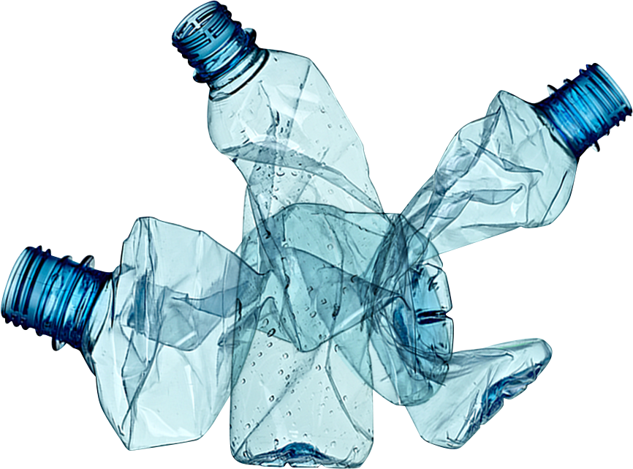
Plastikmüll in Deutschland
UNESCO PROJEKTSCHULE LÜCHOW

Slide 2
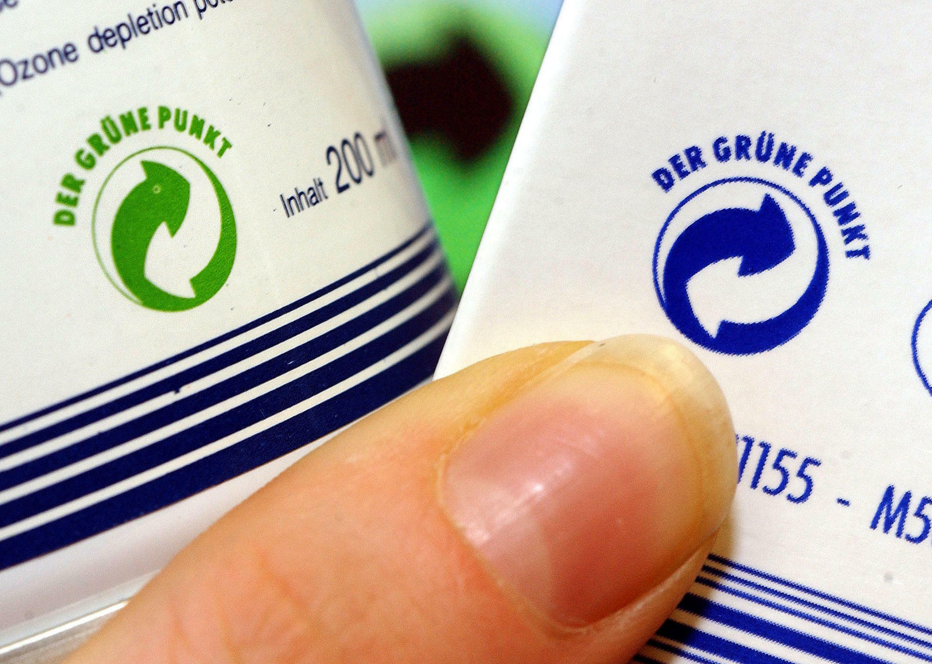
Der Grüne Punkt Produkte mit grünem Punkt erfüllen Pflichten des Veroackungsgesetzes

Slide 3
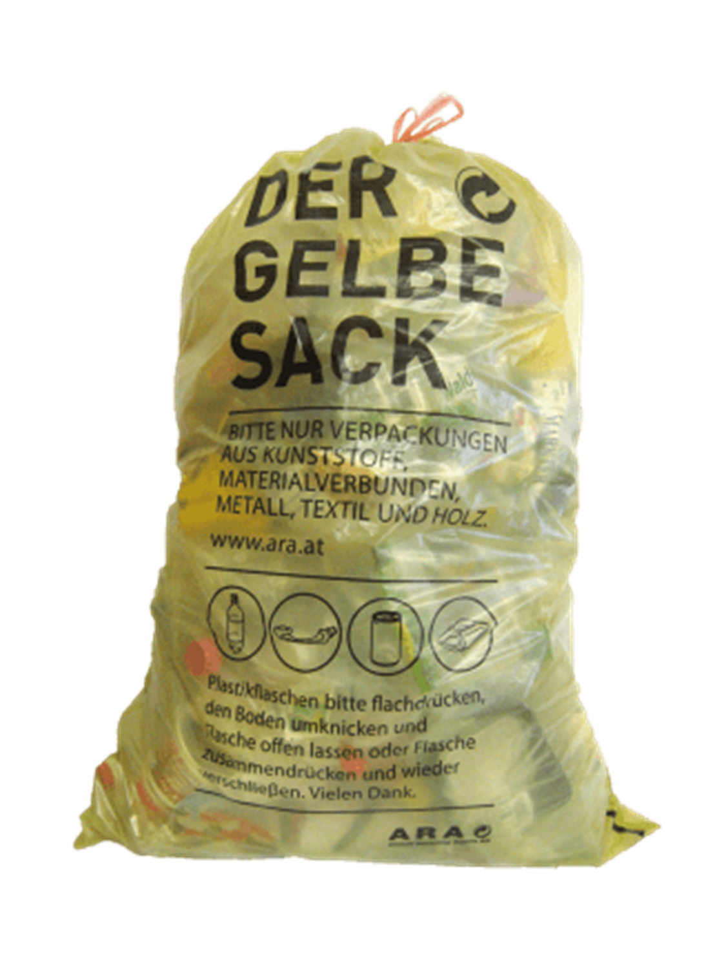
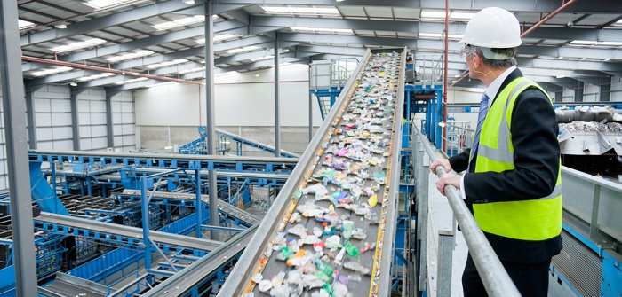
Plastikrecycling in Deutschland

Slide 4
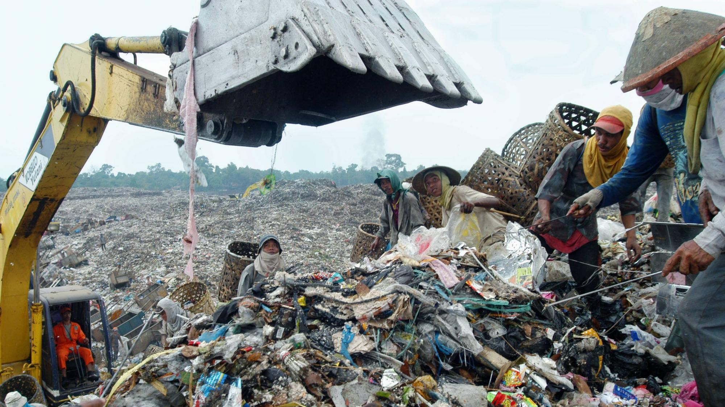
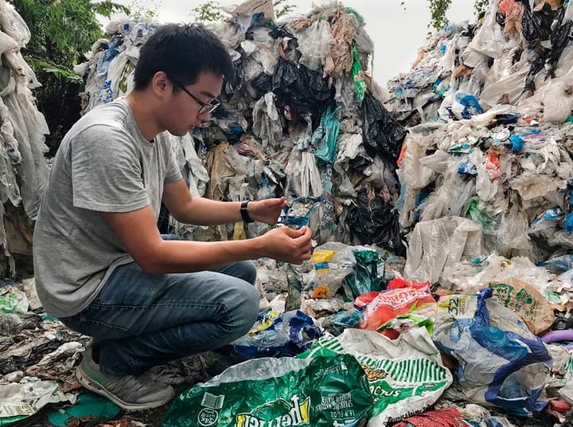
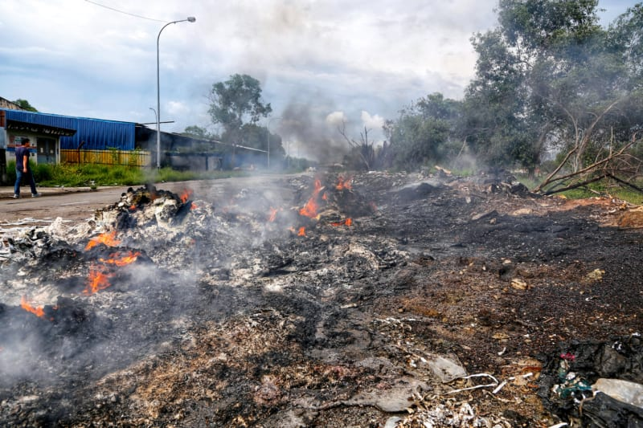
deutscher Plastikmüll in Malaysia

Slide 5
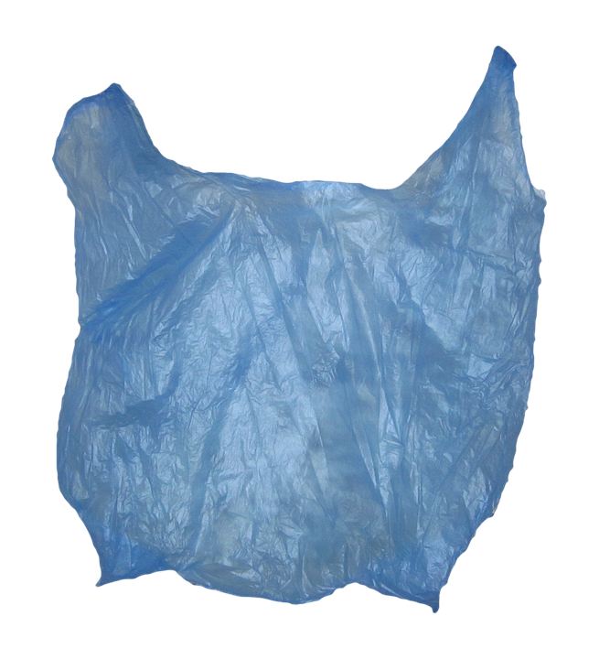
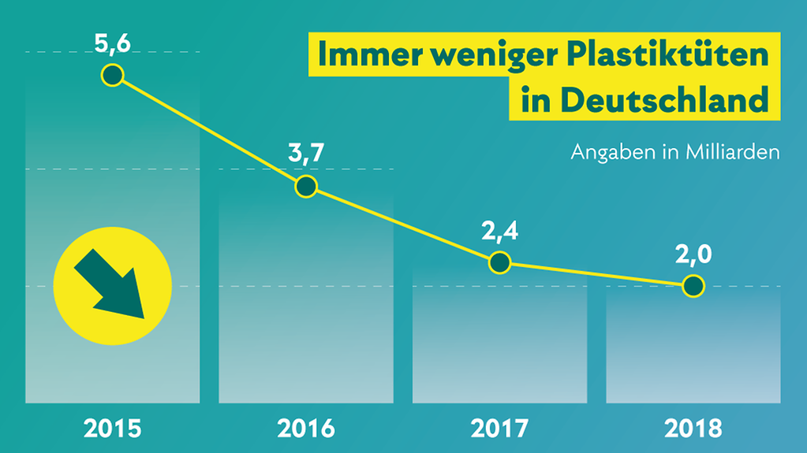
Deutsche Politik rund um Plastik

Slide 6
Quellen
https://www.bundesregierung.de/breg-de/themen/nachhaltigkeitspolitik/einwegplastik-wird-verboten-1763390#:~:text=Teller%2C%20Besteck%2C%20To%2Dgo,Plastik%20und%20aus%20%22Bioplastik%22
https://www.sonnenseite.com/de/umwelt/muelltrennung-ist-fuer-verbraucherinnen-und-verbraucher-zu-kompliziert-geworden/
https://www.stuttgarter-nachrichten.de/inhalt.muell-in-malaysia-warum-wird-plastikmuell-exportiert.736673e1-8a7c-4d75-8a2e-1828545af27b.html
https://www.gruener-punkt.de/de/
https://www.sueddeutsche.de/projekte/artikel/wirtschaft/deutscher-plastikmuell-verschmutzt-malaysia-e590969/

